Slide 1
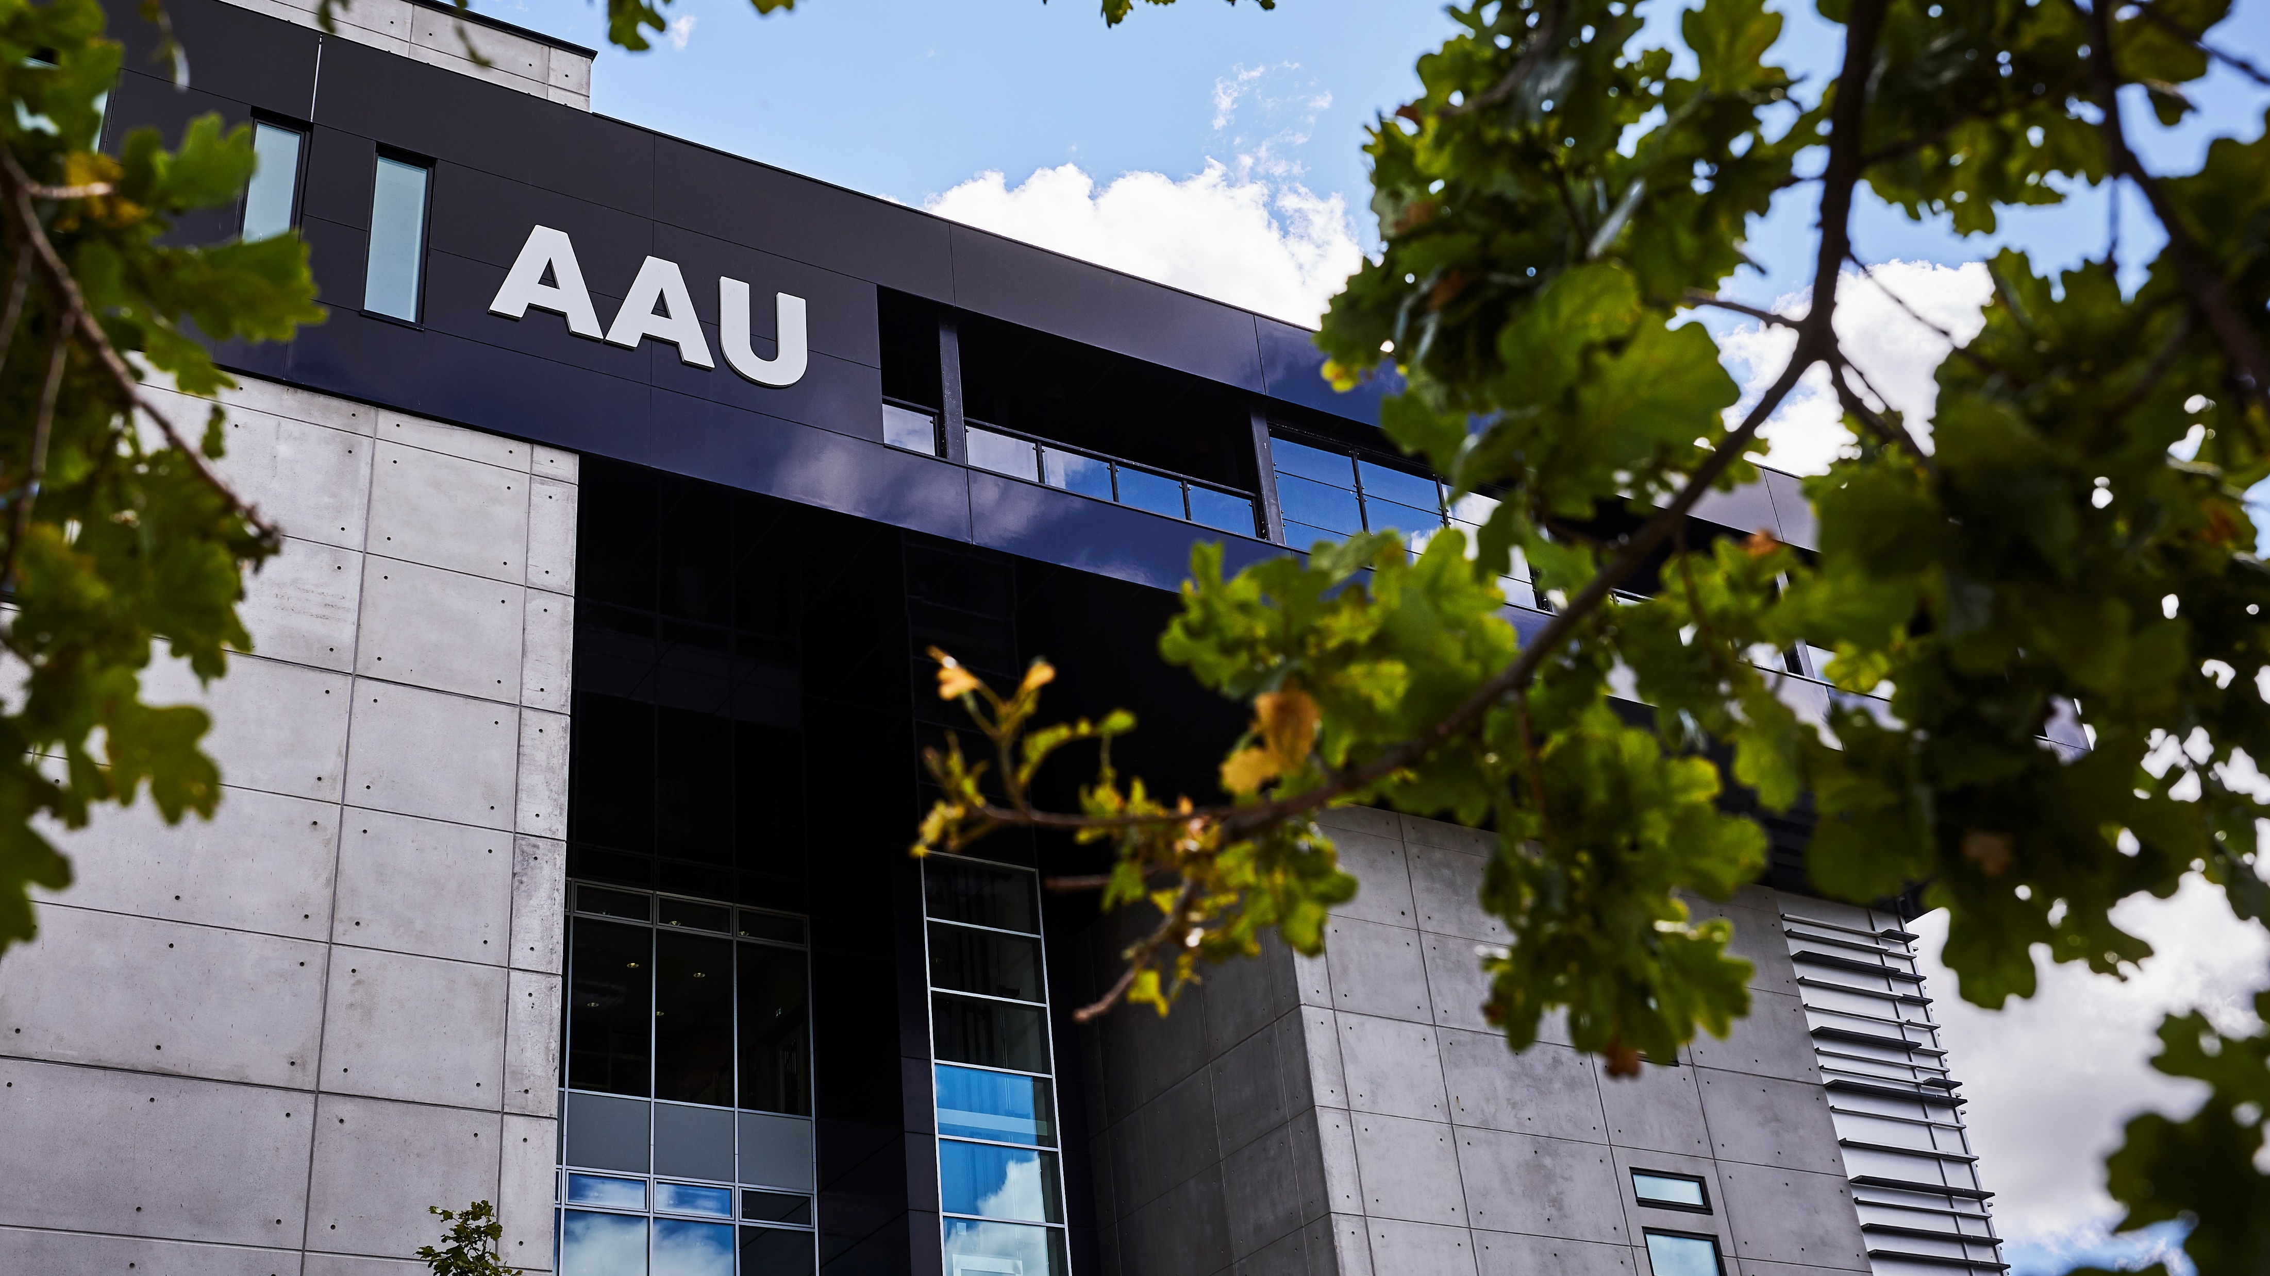
Normkatalog Fuldtidsstudierne ved AAU Business School maj 2021

Slide 2
Agenda
Baggrund for normkataloget
Normer for koordinering
Normer for vejledning
Normer for projektprøver
Normer for skriftlige eksaminer
Normer for mundtlig eksamen
Normer for eksamensklager og plagieringssager
Normer for kursusaktiviteter (gældende fra maj 2021)

Slide 3
Baggrund for normkataloget
AAU Business Schools normkatalog er din guide til:
Hvordan du tilrettelægger din undervisning.
Hvordan du kan udvikle inspirerende læringsrum.
Hvordan du kan understøtte realisering af de opstillede læringsmål.
Hvad der forventes af din arbejdsindsat i forbindelse med din undervisningsportfolio.
Normkataloget udspringer af en erkendelse af et behov for:
En bæredygtig balance mellem forskning og undervisning.
Et ønske om at tænke læring med afsæt i learning spaces, flipped classroom og digitalisering.
Fælles retningslinjer i forhold til, hvad der forventes på AAUBS i forbindelse med at understøtte læring.
Rigtig god fornøjelse med at udvikle og realisere læringsrum, der vækker nysgerrighed, engagement og forståelse for de erhvervsøkonomiske kernediscipliner.

Slide 4
Normer for koordinering
Normerne er gældende pr. semester
1-99 studerende | 40 timer
100-250 studerende | 60 timer
250+ studerende | 80 timer
Udviklingstiltag honoreres med engangstillæg.

Slide 5
Normer for vejledning
Vejledningstimer pr. projekt ift. antal studerende pr. gruppe inkl. eksamen
 | 1 | 2 | 3 | 4 | 5 | 6
5 ECTS | 10 | 12 | 15 | 20 | 25 | 30
10 ECTS | 15 | 18 | 20 | 25 | 30 | 35
15 ECTS | 20 | 22 | 25 | 30 | 35 | 40
20 ECTS | 22 | 25 | 30 | 35 | 40 | 45
25 ECTS | 25 | 30 | 35 | 40 | 45
30 ECTS | 30 | 35 | 40 | 45
I det omfang, det understøtter læringsforløbene ved de studerende, kan der suppleres med tematiserede vejledningsseminarer, der honoreres med 15 timer.
Ved reeksamen i projekter tildeles vejleder halvdelen af ovenstående normer ved gennemskrivning og fuld norm ved udarbejdelse af nyt projekt.

Slide 6
Normer for projektprøver
Den angivne tid er minutter pr. prøve
 | 1 stud. | 2 stud. | 3 stud. | 4 stud. | 5 stud. | 6+ stud.
5 ECTS | 20 | 30 | 45 | 45 | 60 | 60
10 ECTS | 20 | 30 | 45 | 45 | 60 | 75
15 ECTS | 30 | 45 | 60 | 60 | 75 | 90
20 ECTS | 45 | 60 | 60 | 75 | 90 | 120
25 ECTS | 45 | 60 | 75 | 90 | 120
30 ECTS | 60 | 75 | 90 | 120
Ved bachelor- og kandidatspeciale skal der være ekstern censur. Ved øvrige prøver kan intern censur anvendes.
Ambitionen er, at maksimalt 33% af eksaminer afvikles med ekstern censur.

Slide 7
Normer for intern censur ved projektprøver
Den angivne tid er timer pr. prøve
 | 1 stud. | 2 stud. | 3 stud. | 4 stud. | 5 stud. | 6+ stud.
5 ECTS | 1,5 | 2 | 2,5 | 3 | 4 | 5
10 ECTS | 2,5 | 3 | 3,5 | 4 | 5 | 6
15 ECTS | 3 | 3,5 | 4 | 4,5 | 6 | 7
20 ECTS | 3,5 | 4 | 4,5 | 5 | 7 | 8
25 ECTS | 4 | 4,5 | 5 | 6 | 8
30 ECTS | 5 | 6 | 7 | 8
Den angivne tid inkluderer læsning af projekt samt eksamen.

Slide 8
Normer for skriftlige eksaminer og reeksaminer
1-14.200 anslag (eksklusiv grafer, tabeller etc.)
 | Udarb. opg. og rettevejl. | Kvalitets-sikring | Rette
5 ECTS | 10 timer | 5 timer | 25 min.
10 ECTS | 12 timer | 5 timer | 30 min.
15 ECTS | 15 timer | 5 timer | 35 min.
14.201+ anslag (eksklusiv grafer, tabeller etc.)
 | Udarb. opg. og rettevejl. | Kvalitets-sikring | Rette
5 ECTS | 10 timer | 5 timer | 30 min.
10 ECTS | 12 timer | 5 timer | 40 min.
15 ECTS | 15 timer | 5 timer | 50 min.
Som udgangspunkt afvikles alle skriftlige eksaminer uden intern og ekstern censur, hvor gruppen af bedømmere til opgaver i fællesskab finder et fælles niveau før samtlige bedømmelser foretages.
Normer gælder uanset om bedømmelse sker ud fra bestået/ikke bestået eller karakterskalaen.
Normer er gældende uanset eksamens længde og om der er tale om en stedprøve eller hjemmeprøve.

Slide 9
Normer for mundtlig eksamen uden skriftligt oplæg
Den angivne tid er minutter pr. prøve
 | 1 stud. | 2 stud. | 3 stud. | 4 stud. | 5 stud. | 6+ stud.
5 ECTS | 20 | 30 | 30 | 45 | 60 | 60
10 ECTS | 20 | 30 | 45 | 45 | 60 | 75
15 ECTS | 30 | 45 | 60 | 60 | 75 | 90
20 ECTS | 45 | 60 | 60 | 75 | 90 | 120
Den samme norm tildeles eksaminator og censor.
Der tildeles fem timer til eksaminator og censor som forberedelse til den mundtlige eksamen uden skriftligt oplæg.
Ved udarbejdelse af eksamensspørgsmål gives der ti timer til at udvikle eksamensspørgsmål og fem timer til kvalitetssikring.

Slide 10
Normer for eksamensklager og plagieringssager
1-14.200 anslag (eksklusiv grafer, tabeller etc.)
Indsigt i bedømmernoter | 2 timer
Behandling af eksamensklage | 5 timer
Behandling er plagieringssag | 2 timer
Behandling af ankesager | 5 timer
1-14.200+ anslag (eksklusiv grafer, tabeller etc.)
Indsigt i bedømmernoter | 3 timer
Behandling af eksamensklage | 8 timer
Behandling er plagieringssag | 2 timer
Behandling af ankesager | 8 timer
Den angivne tid er pr. sag.
Håndtering af eksamensklager samt plagieringssager sker i samarbejde med de respektive studienævn, som også vil rådgive om, hvordan disse sager håndteres.

Slide 11
Normer for kursusaktiviteter
 | Prof. & lektor | Adj. & Phd. | D-VIP | UA & Stud.instruktør
E-læringsmateriale (pr. 40 min.) | 4 timer | 5 timer | 3 timer | 2,5 timer
Facilitere peer review proces, seminar, øvelse (inkl. forberedelse)* | 2,5 time | 2,5 time | 2,5 time | 2,5 time
Udarbejde/opdatere øvelse/opgave og rettevejledning (1-14.200 anslag) | 2 timer | 2 timer | 2 timer | 2 timer
Rette opgaver/øvelser (1-14.200 anslag) pr. stud./grup. | 20 minutter | 20 minutter | 20 minutter | 20 minutter
Forelæsning | 4 timer | 5 timer | 3,5 timer | 2,5 timer
Forelæsning med øvelse | 5 timer | 6 timer | 4,5 timer | 3,5 timer
Overvære en gæsteforelæsning eller kollegas kursusaktivitet | 1 time | 1 time | 1 time | 1 time
Tilstedeværelse ved spørgetime (inkl. forberedelse)* | 2,5 time | 2,5 time | 2,5 time | 2,5 time
Ved udarbejdelse af nyt e-læringsmateriale tildeles der udviklingsressourcer.
* Der tilbydes fuld forberedelsestid til den første undervisningssession og halv forberedelsestid til de efterfølgende.

Slide 12
Normer for kursusaktiviteter (gældende fra september 2020)
Bacheloruddannelser
 | Face 2 face aktivitet | Brug af UA/SI | Timeforbrug (VIP/D-VIP)
5 ECTS | 30-35 timer | 35 timer | 90-110 timer
10 ECTS | 60-70 timer | 70 timer | 180-220 timer
15 ECTS | 90-105 timer | 105 timer | 270-330 timer
20 ECTS | 120-140 timer | 140 timer | 360-440 timer
Kandidatuddannelser
 | Face 2 face aktivitet | Brug af UA/SI | Timeforbrug (VIP/D-VIP)
5 ECTS | 25-30 timer | 30 timer | 75-80 timer
10 ECTS | 50-60 timer | 60 timer | 150-160 timer
15 ECTS | 75-90 timer | 90 timer | 225-240 timer
20 ECTS | 100-120 timer | 120 timer | 300-320 timer
Design det læringsmiljø, der bedst understøtter de studerendes læring og progression.
Kursusaktiviteter kan sammensættes frit, så længe aktiviteterne ligger inden for de afsatte normer.

Slide 13
Inspiration til kursusaktiviteter - bachelor
Bacheloruddannelser 5 ECTS
 | Face 2 face aktivitet | Brug af UA/SI | Timeforbrug (VIP/D-VIP)
4 dobb. forelæsninger | 8 timer | 0 timer | 32 timer
2 podcasts á 20 min. | 1 timer | 0 timer | 4 timer
4 øvelser á 2 timer | 8 timer | 20 timer* | 20 + 8 timer
1 opgave og rettevejl. | 2 timer | 0 timer | 2 timer
1 peer review á 6 timer med afsæt i opgave | 6 timer | 15 timer* | 15 timer
1 seminar á 6 timer med gæsteforelæser | 6 timer | 15 timer* | 15 timer
I alt timeforbrug | 31 timer | 50 timer | 96 timer
Søren er lektor og skal planlægge et 5 ECTS bachelorforløb. I forbindelse med tilrettelæggelsen af læringsrummet, beslutter han følgende:
Søren afholder to dobbelte forelæsninger.
Sørens kollega, Lone - der er lektor - afholder to dobbelte forelæsninger.
Søren og Lone udvikler hver en podcast til forløbet, som de studerende skal lytte forud for forelæsning to og fire.
Søren udarbejder fire opgaver, som de studerende skal arbejde med i to hold.
Søren har ansat sin kandidatstuderende Frederik som studenterinstruktør. Søren afvikler de første to øvelsesgange i to hold. Frederik afvikler de to sidste øvelsesgange i to hold.
Søren udvikler selv én opgave og rettevejledning, som de studerende skal løse i grupper mellem forelæsning tre og seminaret.
Lone afvikler sammen med Frederik et seminar med afsæt i en gæsteforelæsning.
Design det læringsmiljø, der bedst understøtter de lærendes progression og læring.
* Ved hold på mere end 100 studerende ganges timerne op med antal hold, der køres med.

Slide 14
Inspiration til kursusaktiviteter - kandidat
Charlotte er lektor og skal planlægge et 5 ECTS bachelorforløb. I forbindelse med at tilrettelægge læringsrummet, beslutter hun følgende:
Charlotte afholder tre dobbelte forelæsninger.
Charlottes kollega, Bo, der er adjunkt afholder to dobbelte forelæsninger.
Charlotte inviterer CFO Charles til at komme og holde en gæsteforelæsning mellem forelæsning to og tre.
På baggrund af gæsteforelæsningen afholder Charlotte en to-timers spørgetime.
Bo udvikler og afholder et seminar med de studerende om centrale koblinger mellem teori og praksis mellem forelæsning fire og fem.
Charlotte udarbejder én opgave og rettevejledning.
Charlotte får Kristoffer, der er specialestuderende, til at gennemgå og understøtte de studerende i at løse opgaven.
Charlotte udvikler en gruppeopgave, som de studerende arbejder med og giver hinanden feedback på gennem en peer review session som afslutning på forløbet.
Kandidatuddannelser 5 ECTS
 | Face 2 face aktivitet | Brug af UA/SI | Timeforbrug (VIP/D-VIP)
5 dobb. forelæsninger | 10 timer | 0 timer | 40-50 timer
1 gæsteforelæsning á 2 timer | 2 timer | 2 timer | 2 timer
1 spørgetime á 2 timer med afsæt i gæsteforel. | 2 timer | 0 timer | 2 timer
1 seminar á 6 timer | 6 timer | 0 timer | 15 timer
1 opgave og rettevejl. | 6 timer | 15 timer | 2 timer
1 peer review á 6 timer med afsæt i opgave | 6 timer | 0 timer | 15+ 2 timer
I alt timeforbrug | 32 timer | 17 timer | 78 timer
Design det læringsmiljø, der bedst understøtter de lærendes progression og læring.

Slide 15
Spørgsmål & kommentarer: mvl@business.aau.dk

